Slide 1
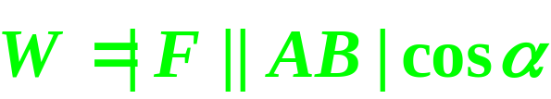

第七章 多元向量值函数积分学
§7.1 第二类曲线积分
一、第二类曲线积分概念与性质
常力所作的功
变力沿曲线所作的功
分割

Slide 2
作乘积
求和
近似值
取极限
精确值

Slide 3
定义

Slide 4
若L为闭曲线则记为：
设有向曲线L的参数方程为

Slide 5
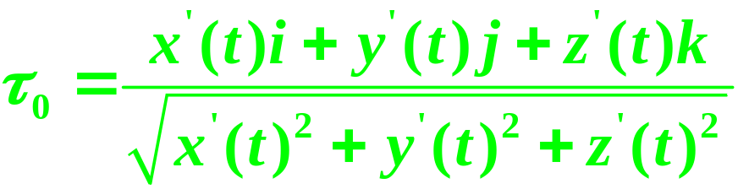
所以第二类曲线积分
也称为对坐标的曲线积分

Slide 6
性质

Slide 7
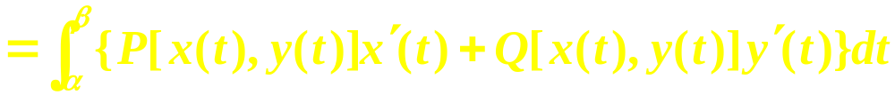
二、第二类曲线积分的计算
设有向曲线L的参数方程为

Slide 8
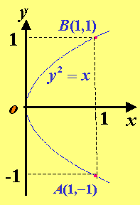
例1
解

Slide 10
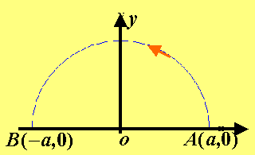
例2
解
x

Slide 11
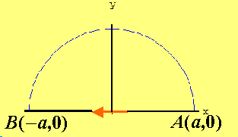
注：被积函数相同，起点和终点也相同，
但路径不同积分结果不同.

Slide 12
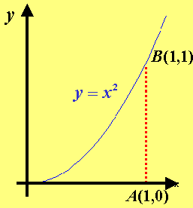
例3
解
x

Slide 13

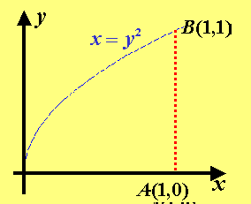

Slide 14
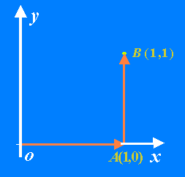


Slide 15
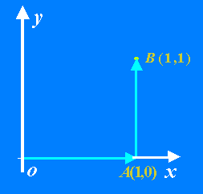
注：被积函数相同，起点和终点也相同，
路径不同而积分结果相同.

Slide 16


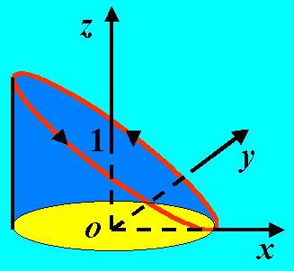


Slide 17
